Slide 1
烟尘监测仪
产品型号：RBV-DUST

Slide 2
一、概述
RBV-DUST基于烟尘粒子的背向散射原理可用于各种污染排放源的颗粒污染物浓度实时连续测量,可配套烟气监测系统,可单独一台或几台连接成一套烟尘监测网络,共用一个前台。仪器可适用于电厂,钢厂,水泥厂等烟尘监测,也可用于除尘设备及其它粉体工程的过程控制。
注意：RBV-DUST使用了一个10mW，650nm的半导体激光器，激光束及反射光光直射入眼睛会造成严重的损害。不得直视激光束及其反射光。在没有得到相应培训时，不得进行超出本手册范围的操作。

Slide 3
二、技术特点及技术指标

Slide 4
1、技术特点
RBV-DUST采用激光背散射原理，分辨率高，可适用于低浓度排放的监测要求，也可适用与高浓度排放的监测；结构上采用单端安装，无需光路对中，不怕烟道的机械振动及烟气温度不均造成的折射率不均引起的光束摆动；仪器设计过程最大限度地降低现场安装的复杂度，仪器及防雨系统的安装仅电器连接需要一支螺丝刀，20分钟内即可完成安装，安装维护极其简单，最大限度地减少由于现场安装调试带来的诸多问题；采用标准4-20mA工业标准电流输出，连接方便；仪器整体功耗非常小,大约5W左右；校准器就地放置，避免混淆及丢失；非点测量，具有较大的取样区，可适用各种直径烟囱的使用。

Slide 5
2、技术指标
测量范围 | 0-25-50-100-500-1000-2000mg/m³ (量程可任选任设) | 环境要求 | 温度：-40℃~65℃ 相对湿度：0-100% R. H.
测量误差 | ±2%F.S./24h | 尺寸/重量 | 160×160×250mm/ 4kg
零点漂移 | ±2%F.S./ 24h | 介质条件 | 最高300℃（高温需定制）
量程漂移 | ±2%F.S./ 24h | 信号输出 | （4~20）mA
线性误差 | ±2%F.S./ 24h | 最大输出负载 | 500Ω
分辨率 | 1mg/m³ | 功耗 | MAX5 W
适用烟道直径 | 1~20m | 供电 | DC24V

Slide 6
3 、系统原理及构成
RBV-DUST采用背散射原理，主机结构示意如图1所示。主机包括激光光源及功率控制单元、光电传感与小信号预处理单元、散射光接收单元、显示与输入单元、输出驱动单元、主控单元。激光器发出的650nm束以一个微小的角度射入排放源,激光束与烟尘粒子作用产生散射光,背向散射光通过接受系统进入传感器转变成电信号进行处理。电路部分实现光电转换、激光束的调制、信号放大、解调、光源的功率控制、V/I转换功能。整个系统的构成包括主机及校准系统、吹扫系统、连接附件及防雨箱。由于现场要求的不同，在很多场合下只需要主机，所以主机及防雨箱再加空气过滤器为普通的标准配置构成。

Slide 7
图1 系统原理图

Slide 8
四、系统安装及连接

Slide 9
1、安装准备
现场考察是烟尘监测仪可靠使用的前提，是安装准备工作的第一步。经过现场考察要搞清以下几个问题：安装点位置、安装点烟道/烟囱的内净尺寸、安装点的壁厚、烟气温度、烟气压力、大概浓度范围、防护等级及防爆要求、烟气的湿度及是否结露。

Slide 10
（1）安装点选择
安装点的选择原则首先是要尽量满足环保规范的要求。一般来说实际情况下大多数安装点不能满足环保规范的要求，气流稳定、无变径直管段较长的地方是一般通行的选择。在选点时应将重点放在能保证等动的参比方法的准确性上，另外，选择压力较低或负压的位置可以使得系统吹扫更可靠。

Slide 11
（2）壁厚及直径
安装点的壁厚及直径是一个较为具体的考察项目。对散射法而言壁厚及烟囱直径同样重要。散射法要准确定义取样测量区,一般这个测量区要在烟囱内壁内1/3~1/2烟囱直径内，如果取样测量区在烟囱壁厚内，测量结果将无意义；如果取样测量区过大，烟道壁的反射会干扰正常的测量。

Slide 12
（3）烟气条件
烟气的湿度和温度可能影响到烟尘仪的选型及安装形式，是一个要了解的参数，如果湿度大，温度低于100摄氏度，则由于烟气结露的影响会使得测量偏差增大甚至无法测量，尽量避开这种测点的选择；烟气的温度过高会影响到是否备选一些防高温措施的部件，因此测量的湿度及温度参数都是十分重要的。烟气压力关系到吹扫系统的选型，也是一个较为重要的参数。现场条件下烟囱安装点的压力大多在微负压，对吹扫非常有利。但在少数烟道上的测点，如果刚好在增压风机之后，有可能压力达到几个千帕，对吹扫系统提出了更高的要求，也会大大恶化仪器的使用条件，应该尽量避免。另外烟气成份也要大概了解，有些过程中的监测烟气中含有可燃气体或这时吹扫气就需要采用氮气或其它种类的安全气体，同时也要求仪器满足本安防爆的要求，考虑在仪器和测点之间安装气体密封及关断装置，以便在仪器维护时能够关断可燃或有毒气体的泄露。

Slide 13
（4）环境条件
安装点的环境条件也要考虑到，一年最高和最低的环境温度、是否有剧烈的震动等环境因素。一方面仪器的使用环境条件要达到选型要求，令一方面现场安装及及时维护也需要一个合适的环境条件。

Slide 14
2、安装
图2为系统的整个连接图，图2A为烟道为负压的情况，图2B为烟道为正压的情况。
一般安装过程由焊接或预埋、电缆连接、吹扫系统连接几个环节组成。
法兰必须焊接在一个内直径65~75的钢管上，钢管必须埋置或焊接在烟囱/道上。法兰的预埋及焊接强度应能承受约15kg的烟尘监测仪的本体重量。在焊接施工时注意法兰的方位（见图3）。须尽量缩短法兰和烟囱/道之间距，一般预留此尺寸为50~70作为扳手空间。仪器取样敏感区在其前面烟囱/道内1.5米左右。对于较小的烟囱如果烟囱内直径小于2.5米则需要在选用时定制，法兰的加工尺寸见图4。

Slide 15
图2A 测点压力为负压的情况

Slide 16
图2B 测点压力为正压的情况

Slide 17
图3 法兰的预埋

Slide 18
图4 法兰的加工尺寸

Slide 19
烟尘监测仪本体与固定法兰通过四个直径8的螺栓连接,螺栓和紧固螺母(蝶形螺母)已经包含在标准配置中,不用再另外准备。包含防雨罩的配置注意在焊接固定的法兰和烟尘仪法兰之间放置烟尘仪防雨罩固定薄法兰片.
当测点为负压时可以直接将空气过滤器安装在烟尘仪本体上，如果测点为正压，则需在烟尘仪本体与过滤器之间串接一个高压风机。

Slide 20
对于使用仪表气的情况，究竟需要多少仪表气，则要复杂一些。一般而言使用高压风机，风量都是足够的，但在有些情况下压力不够，风机一般要求烟道内压力小于1Kpa, 如果压力更大则需选用更大压力的风机。用仪表气作为吹扫气源则压力足够，流量不足成了关键的问题。由于现场条件复杂，所以要靠流体的运动的理论和经验掌握。一般如果法兰管较长会需要较小的流量，烟道内气流较平稳、速度较低会需要较少的流量。一般的准则为，吹扫气流能够在镜头前形成固定均匀一定速度的保护层。所以气体流动方面的经验很重要，通过安装后一周内的维护也可以发现空气吹扫保护是否能够达到要求。在采用仪表气的情况，气路的连接需要作个案处理：烟尘仪预留了一个1’的内管螺纹接口，可以购买一个与1’内管螺纹连接的接头和一个卡套式接头分别与烟尘仪主机和仪表气管连接，这种接头可以方便的从通用市售接头中选配（图5）。

Slide 21
图5 采用仪表气时的气路转接

Slide 22
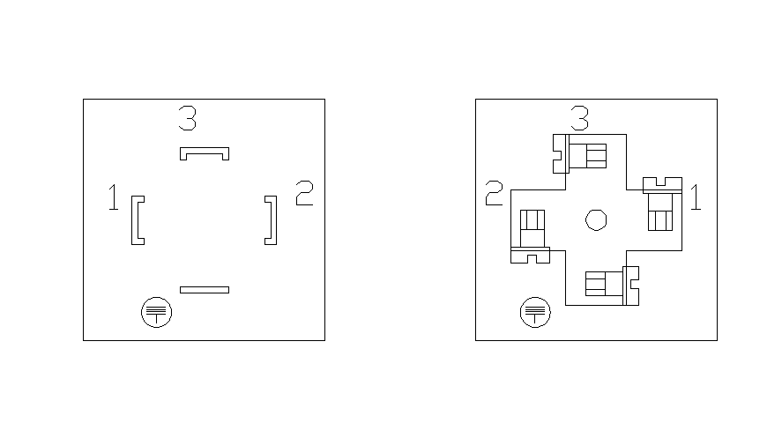
安装好系统后可以进行电缆连接，将电缆通过主机防雨箱的防水接头固定后，与所提供的一个带四个接线端子的防水接头用于连接，图示为接头的正面及反面接线端子。接线共有四个端子，其定义为（图6）：
0---机壳接地(安全地)
1---24VDAC电源正极
2---4-20mA电流输出正极
3---公共端（24VDAC电源负极和4-20mA电流输出负极）
图6 接线端子

Slide 23
五、校准
1、校准器及连接
系统配置一个校准器，用于进行零点及跨度的校准（见图7）。校准器通过外罩的螺纹与烟尘仪主体连接（见图8）。校准器与主机的定位状态有三种，把校准器插入主机激光束通过光窗进入校准器时将外罩旋紧时为跨度校准状态；相对于跨度校准状态，把校准器旋转180度插入主机，这时激光光束不能进入校准器，将外罩旋紧时为零点校准状态；将校准器倒置放入主机，校准器主体放入外罩，旋紧外罩为测量状态或存放态。在满度校准状态，激光束通过光窗进出校准器，改变激光反射膜片的角度可以改变返回激光束的强度，进而改变仪器的校准输出值，通过跨度调节螺钉可以改变反射膜片的角度。如果在现场如果调整了测量区或激光功率，输出值会改变，可以通过调节跨度调节螺钉，将跨度输出值恢复。

Slide 24
图7 校准器结构

Slide 25
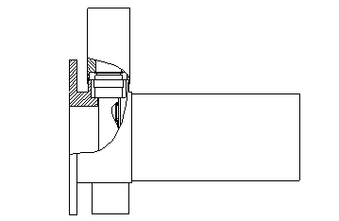
图8 校准器与主机的连接

Slide 26
六、维护
首次安装维护
建议用户在系统安装后3天第一次检查仪器,而后7天再检查,如无问题,间隔检查RBV-DUST,此检查主要的检查光学窗口是否被污染,清洁风系统系统是否有效。
正常情况下，建议每周检查一次RBV-DUST，如经首次检查发现仪器环境恶劣，不能满足要求，用户需经常更换空气过滤器，则需要改变常规的维护时间，根据实际情况而定。
在正常维护时，仅仅光学窗口需要清洁，清洁液为50%的酒精和蒸溜水的溶液，酒精要用化字纯级的，注意不要用含有油的酒精。
清洁系统有一个空气过滤器，保证灰尘不进入光学头。空气过滤器要定期清洁或更换，可把空气过滤器卸下,用风吹掉上面的灰尘,也可以用请水冲洗,如果过滤器过滤面无损伤,过滤器风阻不大,还可以继续使用,经常检查过滤器的工作状态，保证足够的清洁气。另外，要注意清洁过滤器的摆放位置，保证不让雨水等通过过滤器时入风机由及仪器内。

Slide 27
七、例外情况的处理

Slide 28
1、测量区的调整
测量区的大小与烟尘仪接受透镜的口径、光电传感器大小、激光束的入射倾角等相关。图12为测量区调节示意图。

Slide 29
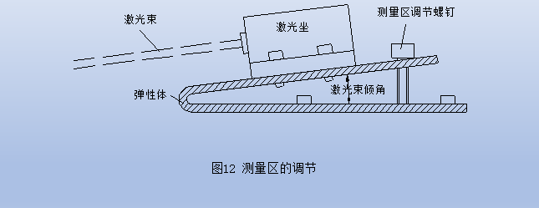

Slide 30
2、烟气中水份的干扰
一般用户在仪器选型时除了对各个参数指标考察的较为详细外，总要问一个问题：烟气的含水量会否干扰仪器的测量结果。实际上，烟气含水并不一定影响测量结果，要看水的积聚状态。换言之，对于气态的水，对于颗粒物的测量的干扰可以忽略不计。但以雾滴形式存在的水则对颗粒物的测量形成极大的困扰。仪器无法剥离细小水滴造成的散射及消光，因此也就无法准确地消除水雾的干扰。

